Slide 1
Primitivas de Saída
Computação Gráfica

Slide 2
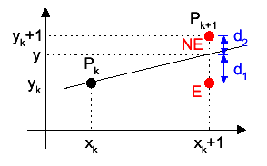
Algoritmo de Bresenham
Apenas realiza cálculos com inteiros
Considerando o ponto (P_{k}), e para o caso em que 0 ≤ m ≤ 1, o próximo ponto (P_{k+1}) apenas poderá ser o ponto à direita (E), ou o ponto acima e à direita (NE).
A escolha do próximo ponto depende das duas distâncias d₁ e d₂.
d₁ - d₂ < 0 ⇒ ponto E
d₁ - d₂ ≥ 0 ⇒ ponto NE

Slide 3
Algoritmo de Bresenham
Considerando apenas o caso em que
0 ≤ m ≤ 1, temos y = m (x_{k} + 1) + b
Calcula-se as duas distâncias:
d₁ = y – y_{k} = m (x_{k} + 1) + b – y_{k}
d₂ = (y_{k} + 1) – y = y_{k} + 1 - m (x_{k} + 1) – b
Determina-se a diferença entre ambas:
d₁ - d₂ = 2m (x_{k} + 1) – 2y_{k} + 2b –1

Slide 4
Algoritmo de Bresenham
Substitui-se a inclinação pelo quociente
Δy/ Δx, o que leva a utilização de apenas operações inteiras.
Desta forma obtém-se a variável de decisão p_{k}:
p_{k} =Δx (d₁–d₂)=2Δy.x_{k} - 2Δx.y_{k} + c
onde c = 2Δy + Δx . (2b – 1)

Slide 5
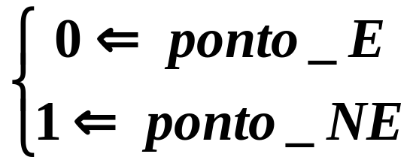
Algoritmo de Bresenham
Pode-se agora calcular p_{k} de forma incremental:
p_{k+1}– p_{k} =2Δy (x_{k+1} – x_{k}) - 2Δx (y_{k+1} – y_{k})
Como x_{k+1} = x_{k} + 1, temos que:
p_{k+1}= p_{k} + 2Δy - 2Δx (y_{k+1} – y_{k})
Então para y_{k+1} – y_{k} =
p0 = 2Δy - Δx

Slide 6
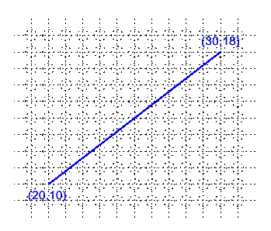
Algoritmo de Bresenham
void alg_bresenham(int x1,y1,x2,y2)
{
int dx, dy, x, y, const1, const2, p;
dx = abs (x2-x1);
dy = abs (y2-y1);
p = 2*dy – dx;
const1 = 2*dy;
const2 = 2*(dy-dx);
x = x1; y = y1;
colora_pixel (x,y);
while (x < x2) {
x = x + 1;
if (p < 0)
p += const1;
else {
p+= const2; y++;
}
colora_pixel (x,y);
}
}

Slide 7
Algoritmo de Bresenham – Genérico
void bres_gen(int x1,y1,x2,y2)
{ int dx, dy, x, y, i,
const1, const2, p;
dx = x2-x1;
dy = y2-y1;
if (dx >= 0)
incrx = 1;
else{ incrx= -1; dx= -dx;}
if (dy >= 0)
incry = 1;
else{ incry= -1; dy= -dy;}
x = x1; y = y1;
colora_pixel (x,y);
if (dy < dx){
p =2*dy – dx;
const1 = 2*dy;
const2 = 2*(dy-dx);
for (i=0; i < dx; i++) {
x += incrx;
if (p < 0)
p += const1;
else { y += incry;
p+= const2;}
colora_pixel (x,y);
}
}

Slide 8
Algoritmo de Bresenham – Genérico
else {
p =2*dx – dy; const1 = 2*dx; const2 = 2*(dx-dy);
for (i=0; i < dy; i++) {
y += incry;
if (p < 0)
p += const1;
else { x += incrx;
p+= const2;}
colora_pixel (x,y);
}
}

